Slide 1
MOTORICKÉ SCHOPNOSTI
& SENSITIVNÍ OBDOBÍ

Slide 2
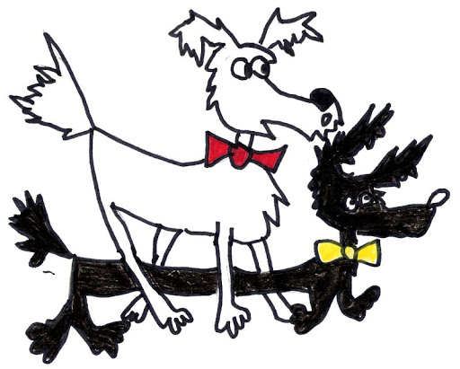
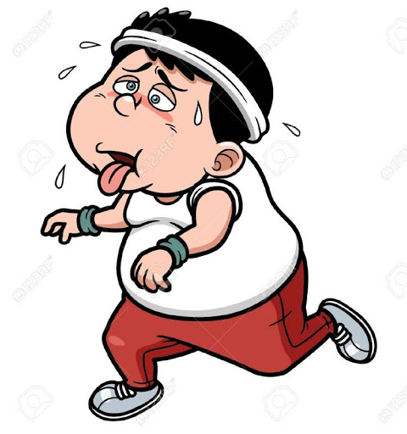
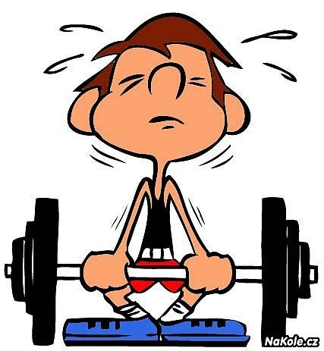
OBECNÉ PRINCIPY
POHYBOVÉ SCHOPNOSTI
lze zjednodušeně definovat jako soubory VROZENÝCH předpokladů k pohybové činnosti
všeobecně je akceptováno rozdělení na pohybové schopnosti kondiční a koordinační
kondiční pohybové schopnosti lze dělit na:
silové
rychlostní
vytrvalostní
POHYBOVÉ DOVEDNOSTI
UČENÍM získaný předpoklad účelně, rychle a úsporně řešit daný problémový úkol
na pohybové dovednosti lze tedy pohlížet jako na komplex psychomotorických projevů člověka
(mj. pozorování - učení - motorika)
DOCILITA
= schopnost učit se novým dovednostem
X

Slide 3
OBECNÉ PRINCIPY
MOTORICKÉ SCHOPNOSTI
KONDIČNÍ
(energetické)
RYCHLOSTNÍ
SCHOPNOSTI
NESPECIFICKÁ
(pohybová)
HYBRIDNÍ
(smíšené)
SILOVÉ
SCHOPNOSTI
VYTRVALOSTNÍ
SCHOPNOSTI
SPECIFICKÁ
(sportovní zaměření)
KOORDINAČNÍ
(informační)
AEROBNÍ VYTRVALOST
ANAEROBNÍ VYTRVALOST
SILOVÁ VYTRVALOST
MAXIMÁLNÍ SÍLA
RYCHLOSTNÍ SÍLA
AKČNÍ RYCHLOST
REAKČNÍ RYCHLOST
DIFERENCIAČNÍ
RYTMICKÁ
ROVNOVÁHOVÁ
ORIENTAČNÍ
REAKČNÍ
FLEXIBILITA
MAXIMÁLNÍ RYCHLOST

Slide 4
OBECNÉ PRINCIPY
KOMPLIKACE (pro naši přednášku☺)
fotbal
volejbal
badminton
cyklistika
školička
rozdíly
počet TJ / týden (F: 2-3 TJ / V+C: 2 TJ / B: 1 TJ / Š: 1 TJ)
energetické krytí (rychlost vs. vytrvalost)
rozdílné složení dětí (věk ve skupině/počty skupin)

Slide 5
OBECNÉ PRINCIPY
SPOLEČNÉ PRINCIPY/PARAMETRY
mějme na mysli KOMPLEXNÍ ROZVOJ dětí !! OPATRNĚ SE SPECIALIZACÍ !!
(klidně až do věku 13 let/MŽ/6.-7.třída ZŠ)
mít na paměti -> ČÍM MENŠÍ DĚTI => TÍM MÉNĚ SPECIFICKÉHO TJ
forma hry a herního prostředí = EMOCE
a ještě se nám do toho "montují" ☺
SENZITIVNÍ OBDOBÍ
můžeme pojmenovat jako období vhodná pro trénink určitých aktivit spojených s rozvojem pohybových schopností a dovedností
PŘELOŽENO: Pokud se trefíme správným tréninkem do správného věku, budeme odměněni vyšším přírůstkem rozvoje dané schopnosti

Slide 6
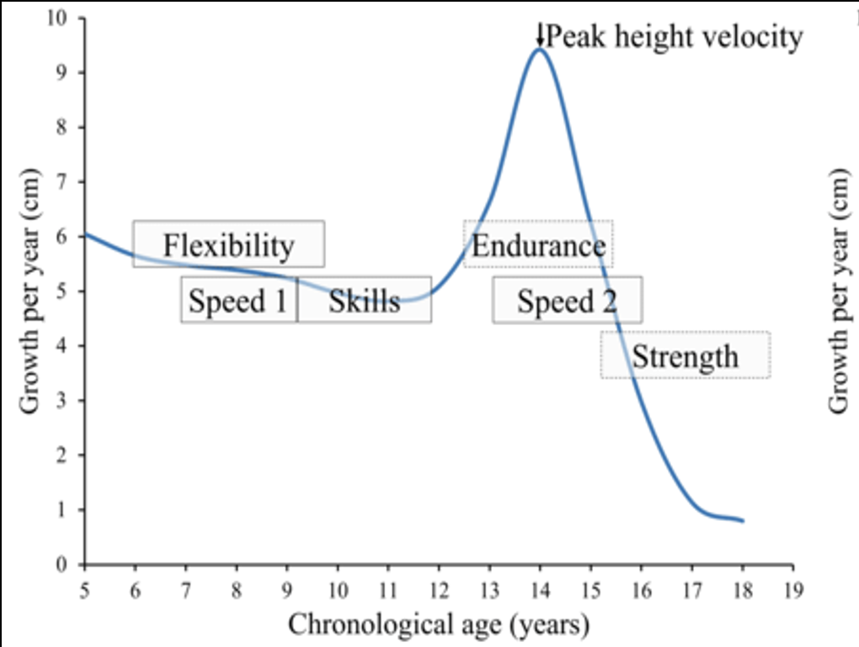
OBENCÉ PRINCIPY - GRAF SENSITIVNÍ OBDOBÍ
FLEXIBILITY = koordinace
SPEED = rychlost
ENDURANCE = vytrvalost
STRENGTH = síla
SKILLS = dovednosti
osa X = věk dítěte
osa Y = přírůstek výšky/rok (cm)

Slide 7
OBECNÁ NÁPLŇ - "GRAF"
DŮLEŽITÉ OTÁZKY !!
Chci mít všestranné a zdravé sportovce/hráče..?
Kdy? Teď a na krátko ANEBO později, pozvolna, ale na dlouho..?
Kolik jim je let..?
Co se teď tedy budeme učit/trénovat nejvíce..?

Slide 8
RYCHLOST - obecně
KDY..?
má 2 senzitivní období
7 - 9 let
13 - 16 let
SPEED 1 | SPEED 2
důraz na AGILITU / FLEXIBILITY | důraz na KOORDINAČNÍ PRVKY
cílem ROZVOJ REAKCE / AKCELERACE | cílem ROZVOJ MAXIMÁLNÍ RYCHLOSTI
převažuje HERNÍ FORMA | převažuje TECHNICKO - DRILOVÁ FORMA
SNÍŽENÝ OBJEM, ZVÝŠENÁ INTENZITA | ZVÝŠENÝ OBJEM, ZVÝŠENÁ INTENZITA
VÝŠE POPSANÉ OVŠEM NENZNAMENÁ, ŽE SE V MEZIDOBÍ RYCHLOSTI NEBUDEME VĚNOVAT
!!!!

Slide 9
RYCHLOST - dělení
REAKČNÍ
nemusí být přímo spojena s pohybem vpřed (tzv. lokomocí)
významně propojena s koordinací
např. chycení tenisáku, brankářský zákrok, vybrat smeč
https://www.instagram.com/p/CH2_OefA3p9/?igshid=1590ulf9dfv6l
bez omezení (IZ: do 1 sek.)
doporučeno rozvíjet neustále
evolučně má tendenci vymizet (ubývají podněty z vnějšího prostředí) ☹
podněty (optický, akustický, taktilní)
AKCELERAČNÍ
jakmile je tělo uvedeno do pohybu
orientačně 12 - 20 m
používána společně s reakční rychlostí
https://www.youtube.com/watch?v=7Kdl_4Hbl2M&feature=emb_logo
IZ: do 3 sek.
může být spojena s odrazovou silou a koordinačními nebo herními prvky
MAXIMÁLNÍ
dosaženo až od 15 metrů dále
závislost na zralosti hráče a dané kategorii
U12 = 12 m
U17 = 25 m
https://www.youtube.com/watch?v=dO6-ffp7uVk
IZ: do 6 sek. (SP)
IZ: do 8 sek. (Ž)

Slide 10
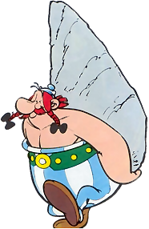
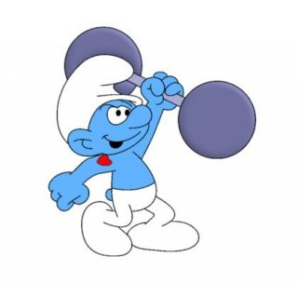
SÍLA - dělení
DRUHY
STATICKÁ (krytí míče) vs. DYNAMICKÁ (autové vhazování)
BEZ BŘEMENE (skok) vs. S BŘEMENEM (s míčem/medicinbalem)
EXPLOZIVNÍ (výskok) vs. VYTRVALOSTNÍ (běh)
MAXIMÁLNÍ (střela, kop od brány) vs. OPAKOVANÁ (přihrávka)
DOLNÍCH KONČETIN / DK (dřep) vs. HORNÍCH KONČETIN / HK (šplh)
Jaký druh síly z těchto variant potřebujeme ke sportu..

Slide 11
SÍLA - dělení
DRUHY
STATICKÁ (krytí míče) vs. DYNAMICKÁ (autové vhazování)
BEZ BŘEMENE (skok) vs. S BŘEMENEM (s míčem/medicinbalem)
EXPLOZIVNÍ (výskok) vs. VYTRVALOSTNÍ (běh)
MAXIMÁLNÍ (střela, kop od brány) vs. OPAKOVANÁ (přihrávka)
DOLNÍCH KONČETIN / DK (dřep) vs. HORNÍCH KONČETIN / HK (šplh)

Slide 12
SÍLA - související cvičení
GYMNASTICKÁ PRŮPRAVA
základní prvky: válení sudů, kotoul vpřed / vzad (různé variace + kombinace)
akrobacie: "hvězda" (přemet stranou - na obě ruce), přemet/rondat, stoj na rukách (stoj na hlavě)
ÚPOLOVÁ PRŮPRAVA
cviky/prvky: přetahy, přetlaky, souboje 1:1
hry: "Hutututu", rugby, dobývání hradu
SOUBOJOVÉ HERNÍ CHOVÁNÍ (fotbal)
krytí míče, souboj "rameno na rameno"
ZAPOJENÍ VLASTNÍHO TĚLA
funkční propojení celého těla - propojení jednotlivých částí
(např. fotbal: v běhu si kryje míč tělem a rukou si odstavuje soupeře)

Slide 13
"PLYOMETRIE" - dělení + zátěž
=> kombinace RYCHLOSTI + SÍLY
ZÁKLADNÍ DĚLENÍ
HORIZONTÁLNÍ (do dálky) = využití kyčelního tlaku ("žabák")
VERTIKÁLNÍ (do výšky) = využití dřepu
NÁSTROJE
švihadlo
skoková průprava (čára, kloboučky)
překážky
ZÁTĚŽ
IO: 1:10
PO: 3 - 5

Slide 14
KOORDINACE - obecně
schopnost reagovat ideálně provedeným pohybem na daný podnět (např. akustický, optický, taktilní)
jeden ze stěžejních pohybových ukazatelů hráče ve hrách
v TJ by se měla objevovat podobnost s daným sportem
uplatnění kreativity sportovce
úzce propojena s reakční rychlostí a docilitou (tzn. schopností učit se novým dovednostem)
závislá na: CNS (mozek), úrovni analyzátorů, stavu pohybového aparátu

Slide 15
KOORDINACE - dělení
NESPECIFICKÁ (pohybová)
souhra ruce + nohy (vícepodnětová)
SPECIFICKÁ (fotbalová)
zpracování a ovládání míče
přihrávka v běhu
střelba
VOLEJBAL / BADMINTON / CYKLISTIKA / ŠKOLIČKA
NEJČASTĚJŠÍ CHYBY
drilování pohybových úkolů
opakování již známých pohybových úkolů
využívání jednotlivých metod a nástrojů jako jediného prostředku rozvoje

Slide 16
KOORDINACE - stimulace
seznamování se s mnoha pohybovými činnostmi, ale nezaměňujme s drilováním
(s absolutní dokonalostí !!)
osvojované cvičení je nutné provádět v měnících se podmínkách:
postupné zvyšování obtížnosti/složitosti
změna podmínek
změna prostředí
změna rytmu
ovlivnění psychických i fyziologických funkcí
zdokonalování vnímání a čití = propojení pohybového, zrakového, sluchového a vestibulárního analyzátoru (poloha hlavy v prostoru)
formování vzorců řešení
elasticita a rychlost provádění pohybu
rovnováha, orientace

Slide 17
VYTRVALOST - dělení
DLOUHODOBÁ
KRÁTKODOBÁ
STŘEDNĚDOBÁ
(hodiny, např. cyklistika a maratony)
(jednotky minut, např. běh na 5000 m)
(desítky minut, např. fotbal)

Slide 18
VYTRVALOST - graf (děti)
KOORDINACE
OBRATNOST
SÍLA
RYCHLOST
VYTRVALOST

Slide 19
VYTRVALOST - obecné principy
schopnost vykonávat dlouhodobě určitou činnost
schopnost organismu odolávat únavě
ZÁKLAD PRO CELKOVÝ VÝKON
posouvání limitů hráče
zvýšení fyzické kapacity
oddálení nástupu únavy = prevence zranění / křečí
pomalejší nástup technických i taktických chyb
soustředěnost / lepší rozhodovací schopnosti
účinnější transport kyslíku ke svalům (kapilarizace)
efektivnější využívání odpadních látek metabolismu
lepší + rychlejší regenerace po výkonu

Slide 20
CO CHCEME..?
KOMPLEXNOST POHYBU
PARAMETRY ZÁTĚŽE
SOUTĚŽIVOST A EMOCE
PROPOJENOST S DOVEDNOSTMI
PRAVIDELNOST

Slide 21
KONKRÉTNÍ CVIČENÍ (nabídka, příklady)
videoMIX:
https://www.instagram.com/p/CLSCcDHgVOC/ (KOOR)
https://www.instagram.com/p/CJ6u0rdgqFd/?igshid=19hsq592esl1m (KOOR + RR)
https://www.instagram.com/p/CKwSExpjGj8/?igshid=heplhju8g1l2 (KOOR + RR)
https://www.instagram.com/p/CHdAwaoF1Sv/?igshid=xcgnhhcs1ihk (KOOR + AR)
https://www.instagram.com/p/CIoWDWDluww/?igshid=bcwxu1uv51sy (S)
https://www.youtube.com/watch?v=kx88RVWajOI (S+KOOR)

Slide 22
KONTAKT
PEVNĚ DOUFÁM, ŽE BUDE VÝŠE POPSANÉ K UŽITKU !!
… a kdyby selský rozum nestačil a byly nějaké otázky, nápady, postřehy či myšlenky k doplnění …
… sem s nimi …………… bez ostychu !!
Filip Linhart
fotbal.fcvp@gmail.com
+420 724 160 470

